Slide 1
HERMES 22 Kleinprojekt
Szenario Dienstleistung/Produkt Entwicklung
Projektdokumentation Ebene Steuerung
Projektname:
Auftraggeber:
Projektleiter:
Datum:

Slide 2
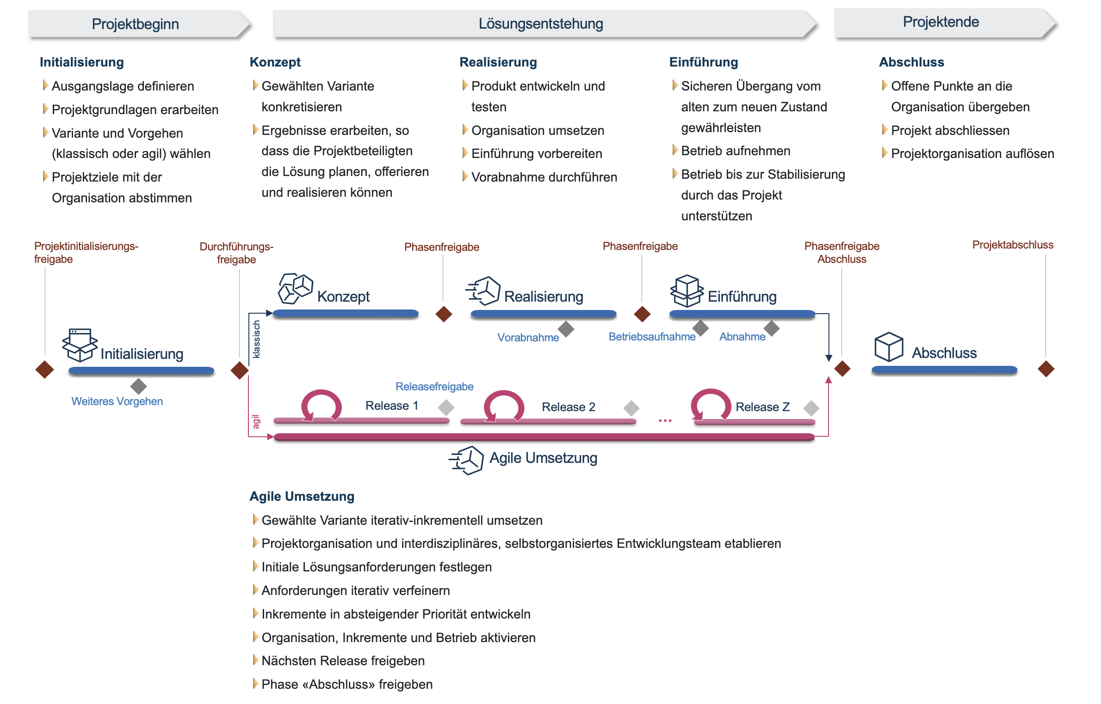
Phasenziele

Slide 3
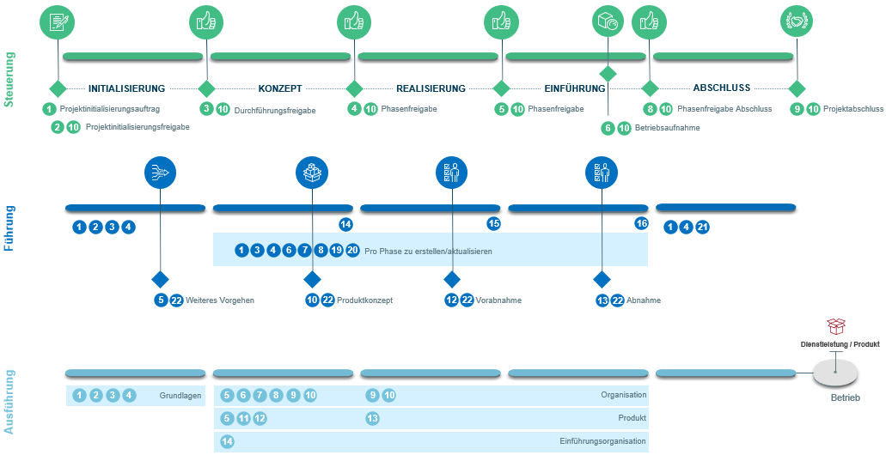
Minimalergebnisse klassisch

Slide 4
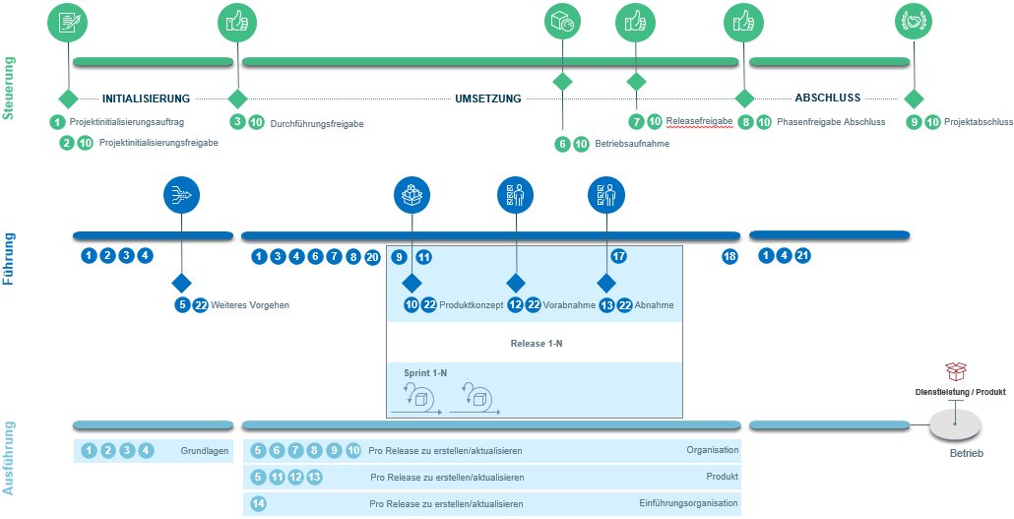
Minimalergebnisse agil

Slide 5
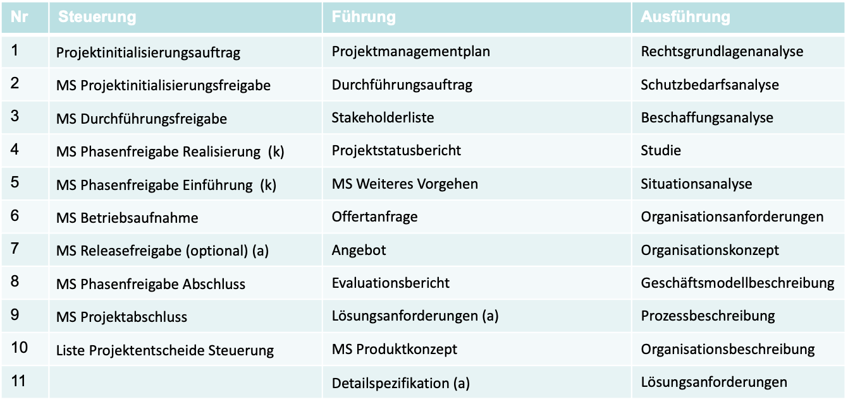
Minimal geforderte Ergebnisse
Meilensteine

Slide 6
Minimal geforderte Ergebnisse
Meilensteine
Nr | Steuerung | Führung | Ausführung
12 |  | MS Vorabnahme | Produktkonzept
13 |  | MS Abnahme | Detailspezifikation
14 |  | Phasenbericht Konzept (k) | Einführungskonzept
15 |  | Phasenbericht Realisierung (k)
16 |  | Phasenbericht Einführung (k)
17 |  | Releasebericht (a)
18 |  | Phasenbericht Umsetzung (a)
19 |  | Änderungsantrag (k)
20 |  | Änderungsstatusliste
21 |  | Projektschlussbeurteilung
22 |  | Liste Projektentscheide Führung

Slide 7
Projektinitialisierungsauftrag
Canvas
1
Antragsteller / Auftraggeber
Ausgangssituation – Problemstellung (Beschreibung Anlass und Begründung)
Sponsor
Kurzbeschreibung des möglichen Projekts (Zweck)
Gewünschter Projektleiter
Führende Organisation
Ziele – Grobanforderungen – Ergebnis (grobe Lösungsidee)
Nichtziel (Out of Scope)
Terminwunsch
Start
Ende
Nutzen – Wirtschaftlichkeit – Einsparungen
Voraussetzungen / Erfolgsfaktoren
Verfügung / Kostenstelle
Kostenschätzung
Abwicklungsrisiken
Meilenstein Projektinitialisierungsfreigabe
Strategisch: JA / NEIN
Budget für Phase Initialisierung:
Bemerkungen:
Abhängigkeiten / Schnittstellen
Konsequenzen bei Nichtrealisierung
2

Slide 8
Durchführungsfreigabe
3
Ergebnis | Beurteilung
Durchführungsauftrag - Projektziele vollständig und widerspruchsfrei; Auftrag strategiekonform; Risikosituation vertretbar?
Stakeholderliste - Stakeholder identifiziert und analysiert?
Rechtsgrundlagenanalyse - Rechtliche Grundlagen vorhanden oder Massnahmen dazu festgelegt?
Schutzbedarfsanalyse - Schutzbedarf analysiert und geklärt, ob ein ISDS-Konzept erstellt werden muss?
Beschaffungsanalyse - Beschaffungsanalyse durchgeführt?
Studie - Gewählte Variante beschrieben und bewertet; Projektumfang und Abgrenzung festgelegt; Wirtschaftlichkeit gegeben (Investitions- und Betriebskosten)?
Projektmanagementplan - Projektorganisation definiert; Personelle Ressourcen vorhanden (Kapazität und Fähigkeiten); Planung plausibel; Vorgehen definiert; Reporting festgelegt?
Meilenstein Durchführungsfreigabe
Bemerkungen:

Slide 9
Phasenfreigabe Realisierung (k)
4
Ergebnis | Beurteilung
Phasenbericht - Phasenbericht vorhanden und geprüft; Projektziele, Machbarkeit und Nutzen des Projekts aufgrund neuer Erkenntnisse kritisch überprüft und mit den Zielen der Stammorganisation abgestimmt; Wirtschaftlichkeit geprüft; Strategiebezug gegeben; Vorgaben eingehalten; Projektrisiken ausgewiesen und tragbar; Projektstatusbericht und ggfs. weitere Entscheidungsunterlagen den Entscheidungsträgern zugestellt?
MS Produktkonzept - Meilenstein erreicht?
Organisationskonzept - Geschäftsstrategiebezogene Organisationsanforderungen, Aufbau- und Ablauforganisation so detailliert beschrieben, dass die Geschäftsmodell-, Organisations- sowie Prozessbeschreibung dokumentiert und realisiert werden können?
Einführungskonzept - Einführungsvorgehen, Einführungsorganisation und Einführungsmassnahmen so detailliert beschrieben, dass die Einführungsmassnahmen realisiert werden können?
Projektmanagementplan - Projektorganisation aktualisiert; Personelle Ressourcen vorhanden (Kapazität und Fähigkeiten); Planung plausibel; Vorgehen definiert?
Meilenstein Phasenfreigabe Realisierung
Bemerkungen:

Slide 10
Phasenfreigabe Einführung (k)
5
Ergebnis | Beurteilung
Phasenbericht - Phasenbericht vorhanden und geprüft; Projektziele, Machbarkeit und Nutzen des Projekts aufgrund neuer Erkenntnisse kritisch überprüft und mit den Zielen der Stammorganisation abgestimmt; Wirtschaftlichkeit geprüft; Strategiebezug gegeben; Vorgaben eingehalten; Projektrisiken ausgewiesen und tragbar; Projektstatusbericht und ggfs. weitere Entscheidungsunterlagen den Entscheidungsträgern zugestellt?
MS Vorabnahme - Meilenstein erreicht?
Projektmanagementplan - Projektorganisation aktualisiert; Personelle Ressourcen vorhanden (Kapazität und Fähigkeiten); Planung plausibel; Vorgehen definiert?
Meilenstein Phasenfreigabe Einführung
Bemerkungen:

Slide 11
Betriebsaufnahme
6
Ergebnis | Beurteilung
MS Vorabnahme - Meilenstein erreicht?
MS Phasenfreigabe Einführung - Meilenstein erreicht?
Einführungsmassnahmen - Einführungsmassnahmen durchgeführt?
Meilenstein Betriebsaufnahme
Bemerkungen:

Slide 12
Releasefreigabe (a) optional
7
Ergebnis | Beurteilung
Releasebericht - Releasebericht vorhanden und geprüft; Strategiebezug gegeben; Vorgaben eingehalten; Nutzen und Wirtschaftlichkeit gegeben; Projektrisiken ausgewiesen und tragbar; Machbarkeit und Umsetzbarkeit noch gegeben?
Projektmanagementplan - Projektorganisation aktualisiert; Personelle Ressourcen vorhanden (Kapazität und Fähigkeiten); Planung plausibel; Vorgehen definiert?
Entscheid - Releasebericht, Projektmanagementplan und Release spezifische Ergebnisse mit der Stammorganisation abgestimmt und genehmigt? - Bei positivem Entscheid, wurden Betroffene über Entscheid informiert? - Können die Projektziele nicht erreicht werden, wurden Korrekturmassnahmen festgelegt? oder - Können die Projektziele nicht erreicht werden, wurde der Entscheid Projektabbruch getroffen und Beendigung des Projekts beantragt?
Meilenstein Releasefreigabe
Bemerkungen:

Slide 13
Phasenfreigabe Abschluss
8
Ergebnis | Beurteilung
MS Abnahme - Meilenstein erreicht?
- Erfolg des Projektes geprüft durch Auftraggeber anhand Vergleich ursprüngliche Ziele des Projekts mit den tatsächlich erreichten Ergebnissen? - Strategie und Zielen der Stammorganisation unterstützt? - Wirtschaftlichkeit des Projektes (Kosten-Nutzen-Analyse) geprüft? - Abnahmen der Ergebnisse sowie der Gesamtlösung durch Controlling- und Vorgabestellen sowie Fachspezialisten erfolgt?
Projektmanagementplan - Projektmanagementplan angepasst und nachgeführt?
Meilenstein Phasenfreigabe Abschluss
Bemerkungen:

Slide 14
Projektabschluss
9
Ergebnis | Beurteilung
MS Phasenfreigabe Abschluss - Meilenstein erreicht?
Dokumentablage - Dokumentenablage bereinigt, Systemdokumentation an die Stammorganisation übergeben und Dokumentation der Projektabwicklung archiviert?
Ressourcen - Nicht benötigte Ressourcen (Infrastruktur etc.) an die Stammorganisation zurückgegeben?
Zugriffsberechtigung - Zugriffsberechtigungen aufgehoben?
Projektadministration - Aufwanderfassungssysteme, Projektbuchhaltung etc. abgeschlossen?
Projekterfahrungen, Projektschlussbeurteilung - Erfahrungen in der Schlussbeurteilung dokumentiert und mit der Stammorganisation abgestimmt?
- Abschlussarbeiten vollständig erfolgt? Massnahmen zur Projekterfolgskontrolle nach Projektabschluss festgelegt, einem Verantwortlichen zugewiesen und terminiert? Projektabschlusssitzung durchgeführt? Projektorganisation aufgelöst?
Meilenstein Projektabschluss
Bemerkungen:

Slide 15
Liste Projektentscheide Steuerung
10
Nr | Entscheid | Meilenstein | Zugrundeliegende Dokumente | Entscheidungsträger | Hierarchieebene | Datum
01 | Durchführungsfrei-gabe treffen | erreicht | Projektmanagementplan, Durchführungsauftrag | AG Name xyz | Steuerung | 01.01.2022

